Slide 1

ФФСН № 30
РАЗДЕЛ II
ШТАТЫ МЕДИЦИНСКОЙ
ОРГАНИЗАЦИИ
Л.В. Григорьева, И.М.Клещунова, Н.В.Михайлова
Отдел по учету инфраструктуры медицинских организаций и кадровых ресурсов
2025

Slide 2
Таблица 1100
Должности и физические лица медицинской организации
📌 В таблицу 1100 формы включают данные о должностях врачей, специалистов с высшим немедицинским образованием и среднего медицинского персонала, провизоров, фармацевтов, а также младшего медицинского персонала (в соответствии с приказом Минздрава России от 2 мая 2023 г. № 205н «Об утверждении Номенклатуры должностей медицинских работников и фармацевтических работников» (зарегистрирован Минюстом России 1 июня 2023 г., регистрационный № 73664) и прочего персонала, а также о физических лицах всех работников медицинской организации и независимо от источников финансирования (ОМС, бюджет и внебюджетная деятельность).
📌 Заполняют все медицинские организации в соответствии со штатным расписанием, утвержденным руководителем медицинской организации в установленном порядке и действующим на 31.12.2025. Штатное расписание предоставляется в формате pdf
📌 В графы 9, 10, 11, 20 «Число физических лиц основных работников на занятых должностях» включаются только основные работники (т.е. те сотрудники, трудовые книжки которых находятся в данной организации). Если работник работает на неполную ставку, и его трудовая книжка находится в медицинской организации, то его показывают как основного работника.
📌 Внешние и внутренние совместители в графы с 9 по 17 и в графу 20 не включаются, отражаются только как занятые ставки (графы 4, 6 ,8, 19). Внутреннее совмещение в занятых ставках не указывается.
📌 Лица, находящиеся в декретном отпуске или долгосрочном отпуске, в т.ч. участие в СВО, отражаются по той должности, на которой они находились в момент ухода (графа 17). Отсутствие по причине временной нетрудоспособности в гр.17 не учитывается.
Штаты и кадры 2025 год

Slide 3
Таблица 1100
Должности и физические лица медицинской организации
Штатные должности и фактическая занятость должны быть кратны 0,25 !
Правила округления при расчете штатной численности работников
Расчетное число должностей | Правила округления
Менее 0,13 | Отбрасываются (0)
0,13 - 0,37 | Округляются до 0,25
0,38 - 0,62 | Округляются до 0,5
0,63 - 0,87 | Округляются до 0,75
Свыше 0,87 | Округляются до 1,0
Штаты и кадры 2025 год

Slide 4
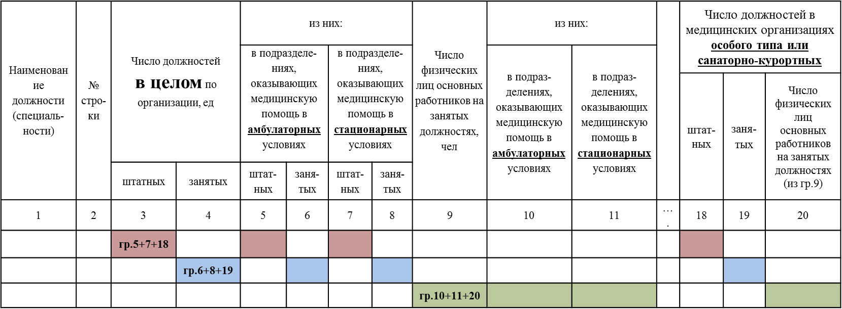
Таблица 1100
Должности и физические лица медицинской организации
В графах 5 и 6
(из граф 3 и 4 соответственно)
показываем штатную численность подразделений, оказывающих медицинскую помощь в амбулаторных условиях
В графах 7 и 8
(из граф 3 и 4 соответственно)
показываем штатную численность подразделений, оказывающих медицинскую помощь в стационарных условиях
В графах 18 и 19
(из граф 3 и 4 соответственно)
показываем штатную численность подразделений, оказывающих медицинскую помощь в иных условиях
(в т.ч. ПАО и отделения переливания крови)
графа 3 = графа 5 + графа 7 + графа 18
графа 4 = графа 6 + графа 8 + графа 19
графа 9 = графа 10 + графа 11 + графа 20
АВТОРАСЧЕТНЫЕ ГРАФЫ
Штаты и кадры 2025 год

Slide 5
Таблица 1100
Должности и физические лица медицинской организации
В дополнительных графах 18, 19 и 20 (из граф 3, 4 и 9 соответственно) показываем штатную, занятую численность и физические лица следующих организаций, филиалов и структурных подразделений:
1. МО особого типа:
Бюро судмедэкспертизы
СС и НМП им. А.С. Пучкова
ГБУЗ «Центр крови имени О.К. Гаврилова ДЗМ»
ГБУЗ «НПКЦ ДИТ ДЗМ»
ГБУЗ "МНПЦЛИ ДЗМ"
ГБУЗ особого типа «МТНПЦМК (ЦЭМП) ДЗМ»
ГКУЗ ЦМИ ДЗМ
ГКУЗ особого типа МЦМР «Резерв» ДЗМ
ГБУЗ «ЦЛО ДЗМ»
2. Санаторно-курортные МО
3. Филиал-санаторий в составе МО (проверить заполнение табл.1001 стр. 103)
4. Отделения переливания крови и ПАО в составе МО (проверить заполнение т.1001 стр.81, 82 и 112)
Штаты и кадры 2025 год

Slide 6
Таблица 1100
Должности и физические лица медицинской организации
АВТОРАСЧЕТНЫЕ СТРОКИ
Наименование должности (специальности) | № строки
Врачи, всего | 1
Специалисты с высшим немедицинским образованием, всего: | 127
Провизоры – всего | 142
Средний медицинский персонал, всего | 147
медицинские сестры (медицинские братья), всего | 164
прочие должности медицинских сестер (медицинских братьев) | 188
фельдшеры (включая старших и заведующих), всего | 200
Прочий персонал | 214
из них: социальные работники | 215
специалисты по социальной работе | 216
специалисты в области слухопротезирования (сурдоакустик) (техник) | 217
водители скорой медицинской помощи | 218
ИТ-специалисты | 219
Специалисты с высшим немедицинским образованием, занимающих должности врачей, всего | 220
Специалисты без медицинского образования, занимающих должности среднего медицинского персонала, всего | 223
Всего | 225
Штаты и кадры 2025 год

Slide 7
Таблица 1100
Должности и физические лица медицинской организации
📌 Врачей - заведующих отделениями (кабинетами) показывают как специалистов (например, заведующего терапевтическим отделением – врача-терапевта – показываем как врача-терапевта, а заведующего терапевтическим отделением – врача-общей практики – показываем как врача общей практики).
📌 Должности, занятые временно отсутствующими на конец года работниками (например, отпуск, командировка, болезнь, декретный отпуск), показывают, как занятые.
Если эти должности временно замещены другими лицами, их вторично, как занятые, не показывают.
Поэтому, число занятых должностей в целом по организации, показанное в графах 4, 6 и 8, не может превышать числа штатных должностей (графы 3, 5 и 7).
Штаты и кадры 2025 год

Slide 8
Таблица 1100
Должности и физические лица медицинской организации
Удалена строка «Врачи клинических специальностей».
Удалены строки по специальностям провизоров.
Добавлена строка 146 «Руководители фармацевтических организаций и структурных подразделений». В этой строке показываем заведующих аптеками-провизоров.
Удалены строки по специальностям лаборантов, медицинских лабораторных техников (фельдшеров-лаборантов) и медицинских технологов.
Специалист в области слухопротезирования (сурдоакустик) (техник) отнесен к прочему персоналу.
Добавлена строка 202 «Фельдшер стоматологический» – данная должность может быть только в подразделении, оказывающем скорую и неотложную медицинскую помощь.
ВНИМАНИЕ !
ИЗМЕНЕНИЯ
Штаты и кадры 2025 год

Slide 9
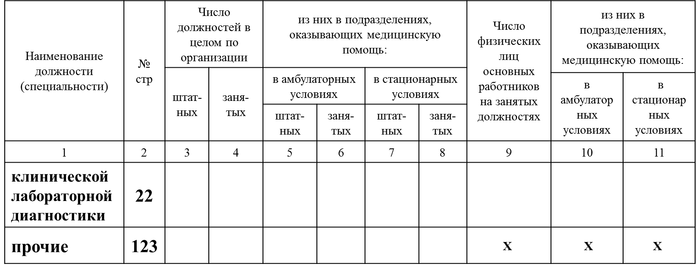
Таблица 1100
Должности и физические лица медицинской организации
ТОЛЬКО для лиц с высшим медицинским образованием!
Должность «Врач-лаборант» (строка 221) сохраняется для специалистов с высшим профессиональным (немедицинским) образованием, принятых на работу до 01.10.1999 года.
Наличие вакантных ставок, увеличение штатной численности и физических лиц недопустимо!
Штаты и кадры 2025 год

Slide 10
Таблица 1100
Должности и физические лица медицинской организации
📌 Физические лица, не имеющие медицинского образования,
но занимающие должности врачей:
лаборантов,
бактериологов,
статистиков,
указываются в строках 220-222.2 по всем графам
📌 Штатные и занятые должности, занимаемые ими, показываем в тех же строках
📌 Для прошедших аккредитацию врачей-лаборантов заполнить грф.16 в стр.221
Вакантных ставок в этих строках быть не должно !
Штаты и кадры 2025 год

Slide 11
Таблица 1100
Должности и физические лица медицинской организации
📌 Физические лица, не имеющие медицинского образования,
но занимающие должности среднего медицинского персонала указываются по всем графам в строках:
стр.223.1 медицинские регистраторы
стр.223.2 медицинские дезинфекторы
стр.223.3 инструкторы по лечебной физкультуре
стр.223.4 инструкторы по трудовой терапии
стр.223.5 медицинские сестры с КККиКП
стр.224 специалисты, работающие по допуску (по Приказу Минздрава России №715н)
📌 Штатные и занятые должности, занимаемые ими, показываем в тех же строках
📌 Вакантных ставок в этих строках быть не должно !
📌 Строка 224 - строго из стр.223
✅ Строка 223 = сумма строк 223.1 + 223.2 + 223.3 + 223.4 + 223.5 + 224
Штаты и кадры 2025 год

Slide 12
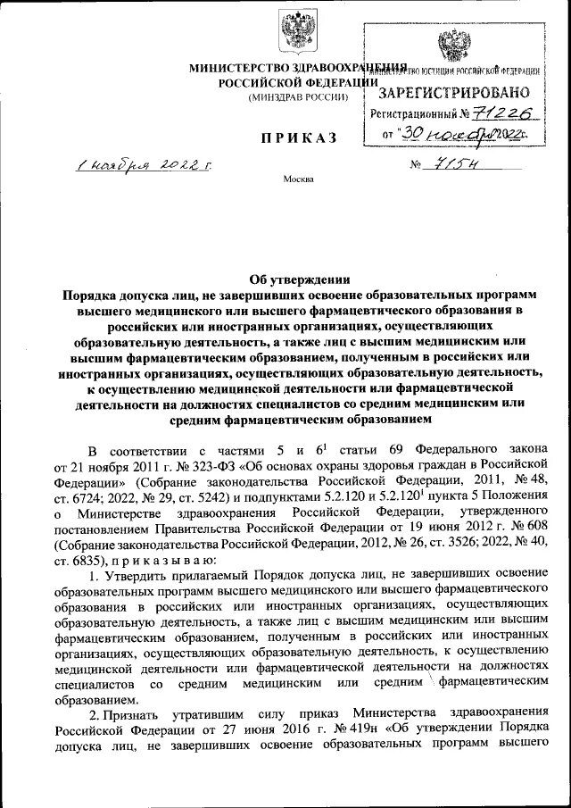
Таблица 1100
Должности и физические лица медицинской организации
✅ Строка 224 «Специалисты не завершившие освоение образовательных программ высшего медицинского образования (из стр.223)»
Указываются все специалисты, трудоустроенные и работающие на основании «Выписки из протокола экзамена по допуску к осуществлению медицинской деятельности на должностях специалистов со средним медицинским или средним фармацевтическим образованием» в соответствии с приказом Минздрава России
Приказ Минздрава России
от 1 ноября 2022 года № 715н
(в ред. Приказа Минздрава РФ от 02.10.2024 № 511н)
Штаты и кадры 2025 год

Slide 13
Таблица 1100
Должности и физические лица медицинской организации
📌 В связи с тем, что должности инструкторов по трудовой терапии, медицинских дезинфекторов и медицинских регистраторов могут занимать лица как с медицинским, так и с немедицинским образованием, эти должности в таблице должны быть показаны следующим образом:
в строках 161, 189 и 191 показываем штатные, в том числе вакантные, занятые единицы и физические лица, имеющие медицинское образование;
в строках 223.3, 223.2 и 223.1 показываем штатные, занятые единицы и физические лица, не имеющие медицинского образования. Вакантных ставок в этих строках быть не должно!
инструктор по трудовой терапии, медицинский дезинфектор и медицинский регистратор
строки 161, 189 и 191
1. с медицинским образованием (училище, колледж), имеющий любую специальность без учета прохождения аккредитации
2. вакантные ставки
строки 223.3, 223.2 и 223.1
без медицинского образования (училище, колледж)
Штаты и кадры 2025 год

Slide 14
Таблица 1100
Должности и физические лица медицинской организации
📌 Строки 124 «Прочие врачи» и 204 «Прочий средний медицинский персонал» – не заполняем.
📌 Строка 208 «Младший медицинский и фармацевтический персонал» - занятые ставки включают только основных сотрудников и совместителей. Совмещение НЕ УЧИТЫВАЕМ.
📌 В строке 214 «Прочий персонал» в графах 15 и 16 могут быть показаны количество сертификатов или прошедших аккредитацию только для педагогического персонала.
Штаты и кадры 2025 год

Slide 15
Таблица 1100
Должности и физические лица медицинской организации
Ввиду отсутствия лицензирования некоторых видов медицинской деятельности (специальности) в определенных условиях, обращайте внимание на заполнение следующих строк:
Должность «Врач-неонатолог» (строка 33) - данных в подразделениях, оказывающих медицинскую помощь в амбулаторных условиях, быть не должно!
Должность «Врач по рентгенэдоваскулярным диагностике и лечению» (строка 63) - данных в подразделениях, оказывающих медицинскую помощь в амбулаторных условиях, быть не должно!
Должность «Фельдшер» (строка 200) - данных в подразделениях, оказывающих медицинскую помощь в стационарных условиях, быть не должно!
Штаты и кадры 2025 год

Slide 16
Таблица 1100
Должности и физические лица медицинской организации
Имеют сертификат специалиста (из гр. 9), чел | Прошли аккредитацию (из гр. 9), чел | Находятся в декретном или долгосрочном отпуске (из гр. 9), чел
15 | 16 | 17
ТОЛЬКО физические лица по основной должности (внутренних и внешних совместителей не учитываем)
📌 гр.15 - показываем специалистов, имеющих действующие сертификаты по указанной должности.
При увеличении числа сертификатов по сравнению с прошлым годом - предоставляется пояснительная записка , в которой нужно указать наименование должности и причину увеличения числа сертификатов;
📌 гр.16 - показываем специалистов, прошедших аккредитацию по указанной должности; При наличии у сотрудника действующего сертификата И аккредитации по одной специальности, указываем аккредитацию;
📌 гр.17 - показываем физические лица специалистов, находящихся в декретном или долгосрочном отпуске, длительном больничном листе, мобилизованных и т.п.;
📌 пояснительная записка для тех, кто не показан в графе 17 – список должностей сотрудников не имеющих сертификата и не прошедших аккредитацию с указанием статуса сотрудника на конец года (отстранен от работы, находится в учебном отпуске и т.п.) - без ФИО!
Штаты и кадры 2025 год

Slide 17
Должности и физические лица медицинской организации
Таблица 1105 изменила вид:
Должности из строки заголовка перенесены в боковик таблицы.
Провизоры и фармацевты теперь показываются в строке «Прочие, всего».
Водители скорой медицинской помощи в отдельную строку не выделяются, входят в строку «Прочие, всего».
ВНИМАНИЕ !
ИЗМЕНЕНИЯ
Новая таблица 1108
Из числа физических лиц врачей–стажеров (из. табл.1100 стр. 86 гр.9): ординаторы второго года обучения, чел.
Пояснить разницу.
Таблица 1110 – добавлена строка «Социальный работник»
Таблицы 1101, 1103, 1104, 1106, 1107, 1109, 1111 без изменений
Штаты и кадры 2025 год

Slide 18
Таблица 1101
Должности и физические лица отделений (кабинетов) профилактики
📌 Заполняется только при наличии отделений (кабинетов) в строке 41 «Медицинской профилактики» табл. 1001 «Кабинеты, отделения, подразделения»
Если смотровой кабинет входит в состав отделения медицинской профилактики, то сведения о нем показываются и в таблице 1101, и в таблице 1103.
Сведения о временных структурных подразделениях – отделениях медицинской профилактики, введенных в штатные расписания для реализации мер по профилактике и снижению рисков распространения инфекционных заболеваний, в данной таблице НЕ УЧИТЫВАЮТСЯ
Таблица 1103
Средний медицинский персонал смотровых кабинетов
📌 Заполняя табл.1103, проверьте сведения в табл.1001 стр.105 «Смотровые кабинеты»
Показываем только средний медицинский персонал!
Если смотровой кабинет входит в состав отделения медицинской профилактики, то сведения о нем показываются и в таблице 1101, и в таблице 1103.
Штаты и кадры 2025 год

Slide 19
Таблица 1104
Должности и физические лица амбулаторий
📌 Заполняется только при наличии отделений в стр. 3 «Амбулатории (включая передвижные)» табл. 1001 «Кабинеты, отделения, подразделения»
Справочно! Амбулатория - лечебно-профилактическое учреждение для оказания врачебной внебольничной помощи населению. В отличие от поликлиники, амбулатория оказывает услуги только по основным направлениям: терапии, педиатрии. Помощь оказывают по территориально-участковому принципу: по месту жительства.
Обычно амбулатория — небольшое учреждение, где оказывают помощь жителям сельской местности и небольших городов.
Таблица 1106
Должности и физические лица в отделениях организации медицинской помощи несовершеннолетним в образовательных организациях
📌 Заполняя табл.1106, проверьте сведения в табл.1001 стр.51 при заполнении граф 3, 4 и 5, и
стр.51.1 при заполнении граф 6, 7 и 8
Штаты и кадры 2025 год

Slide 20
Таблица 1110
Должности и физические лица центров (отделений) медико-социальной поддержки беременных женщин, оказавшихся в трудной жизненной ситуации
📌 Заполняя табл.1110, проверьте сведения в табл.1001 стр.137.1
Штатные единицы сверяем со штатным расписанием
Таблица 1111
Должности и физические лица центров (отделений) вспомогательных репродуктивных технологий
📌 Заполняя табл.1111, проверьте сведения в табл.1001 стр.128
Штатные единицы сверяем со штатным расписанием
Штаты и кадры 2025 год

Slide 21
Список пояснительных записок и расшифровок
📌 На изменение по категориям персонала штатных, занятых ставок или физических лиц по сравнению с 2024 годом более чем на 10% с указанием причин – подпись главного врача.
📌 Список должностей сотрудников не имеющих сертификата (грф.15) или не прошедших аккредитацию (грф.16) и не находящихся в длительных отпусках (грф.17) с указанием статуса сотрудника на конец года (отстранен от работы, находится в учебном отпуске и т.п.) - без ФИО!
📌 К таблице 1107 при изменении количества участков по сравнению с 2024 годом с указанием причины.
Штаты и кадры 2025 год

Slide 22
Контакты
Телефон 8-495-417-12-09
Григорьева Людмила Владимировна – доб.331
Клещунова Инна Михайловна – доб.334
Михайлова Наталья Владимировна – доб.337
г.Москва, ул. Поречная, д.17/22
Штаты и кадры 2025 год

Slide 23
Спасибо
За внимание!
Штаты и кадры 2025 год

